Slide 1
春招实习生转正述职汇报
杭州研究院-智能硬件部 2016 年 8 月 1 日

Slide 2
CON
TENTS
1
个人介绍
2
实习期间工作项总结及说明
3
个人想法&后续规划

Slide 3
个人介绍
基本信息
工号 | HZS5097 | 姓名 | 陶然 | 直接主管 | 裴斐
一级部门 | 杭州研究院 | 二级部门 | 智能硬件 | 三级部门 | 软件研发组
现任岗位 | 服务器端开发 | 入职时间 | 2016.5.8
教育信息
所在学校 | 厦门大学 | 所在学院 | 信息科学与技术学院 | 最高学历 | 硕士

Slide 4
实习期间工作项总结及说明
实习期主要工作由以下两部分展开
1、产品研发
☞ 学习与准备
☞ 实战开发
☞ 思考与总结
2、知识预研
框架、直播架构等

Slide 5
实习期间工作项总结及说明
一、产品研发?title=学习与准备
学习经历
基本功训练(ACM、OJ、竞赛)
了解编程(C&汇编&编译&OS&算法与DS)
接触开发(独立完整Project)
企业开发(实习)

Slide 6
实习期间工作项总结及说明
一、产品研发?title=学习与准备
项目研发规范
工程源码阅读
代码静态检查

Slide 7
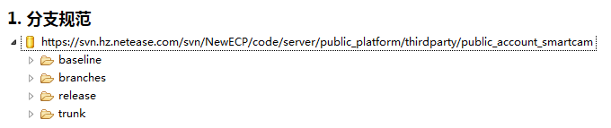
实习期间工作项总结及说明
一、产品研发?title=学习与准备&keyword=项目研发规范
2. MVC分层编码规范
3. 通用编码规范 驼峰命名、log、注释、异常、线程池、连接
4. 部署规范
5. 文档规范
6. SQL规范 效率、索引

Slide 8
实习期间工作项总结及说明
一、产品研发?title=学习与准备&keyword=工程源码阅读
从用户的角度，简单使用
从开发的角度，分析结构
从源码的角度，验证猜想
从入口开始，根据业务划分
从架构出发，由点及面
回顾思考，对比总结

Slide 9
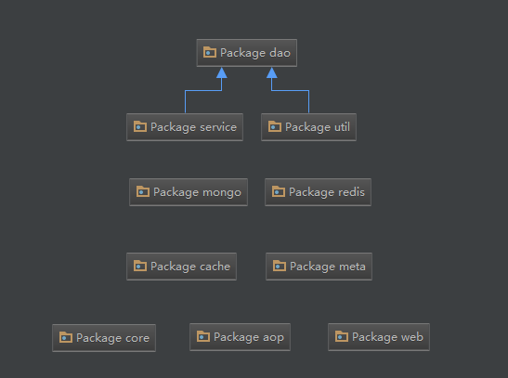
实习期间工作项总结及说明
一、产品研发?title=学习与准备&keyword=工程源码阅读

Slide 10
实习期间工作项总结及说明
一、产品研发?title=学习与准备&keyword=代码静态检查
代码静态检查
方法1、IDEA提供的重复检测、逻辑优化、TODO注释、空块、无效包无效变量、无效if、无限循环、关闭资源、初值等。

Slide 11
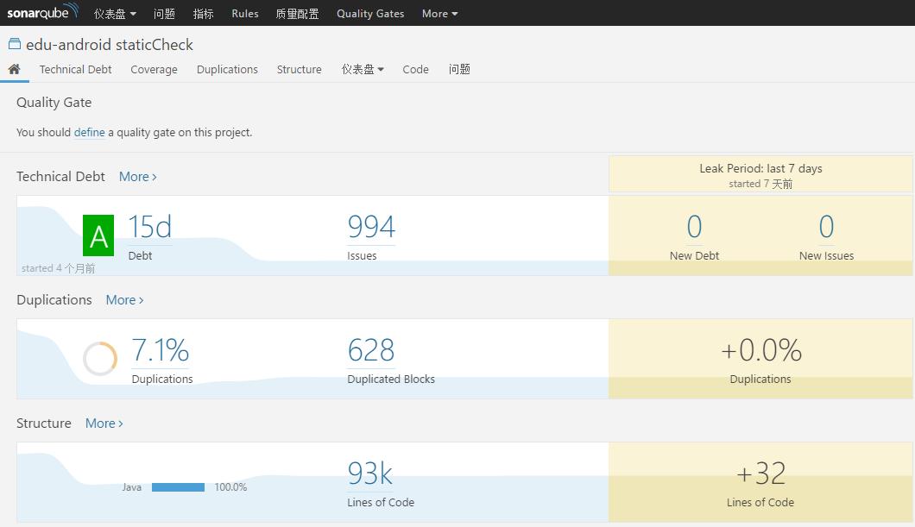
实习期间工作项总结及说明
一、产品研发?title=学习与准备&keyword=代码静态检查
代码静态检查
方法2、SonarQube

Slide 12
实习期间工作项总结及说明
一、产品研发?title=实战开发&keyword=时间节点
时间节点上
2016.5.8~6.8
SVN SSH JIRA等权限的申请，阅读代码，完成learning
2016.6.8~8.1
青果广场square2.4.3 与实习生李山
青果广场square2.5.1 与阳阳
青果广场square2.5.2 与颜华
青果广场square2.5.3 与颜华、圣裕
轻应用APP管理后台 与李山、阳阳
广场管理后台部分功能迁移至硬件商城 与阳阳
青果达人活动 与颜华、阳阳、圣裕
青果广场squre2.6 与颜华、阳阳、圣裕
2016.8.1~今
青果广场square2.7 确认交互

Slide 13
实习期间工作项总结及说明
一、产品研发?title=实战开发&keyword=工作质量和时间周期
版本排期后，按照规定的时间去完成服务端相应的开发，完成功能自测和代码自检后，按规范撰写服务器端接口文档，交于前端，并与前端同学进行联合调试，并交付QA测试。
在时间方面，在square2.5.3版本因为参数绑定的问题，与前端同学调试时出现了一些错误，延期了半天。其他版本在林海和斌峰的帮助下均正常上线。
bug统计方面，抽取了两个版本的数据如图。

Slide 14
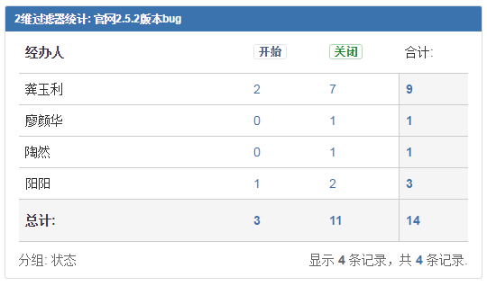
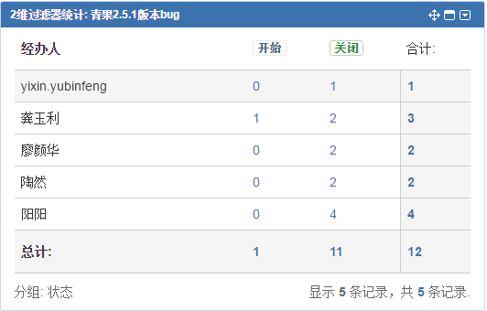
实习期间工作项总结及说明
一、产品研发?title=实战开发&keyword=bug统计
图1. Square2.5.2 bug统计
图2. Square2.5.3 bug统计

Slide 15
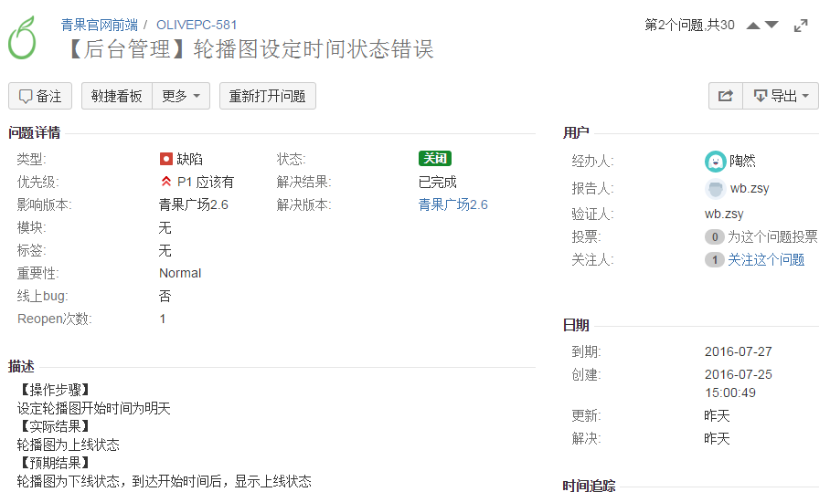
实习期间工作项总结及说明
一、产品研发?title=实战开发&keyword=JIRA

Slide 16
实习期间工作项总结及说明
一、产品研发?title=实战开发&keyword=思考与总结
1、在发现Bug后，会收到来自JIRA的邮件提醒，本人会及时查看并开始着手解决，有些问题是代码逻辑不够缜密（如APP版本管理字段保护和验证），也有一些问题是与交互和前端同学沟通不够而导致的，有了经验教训后，在后续版本迭代开发当中，也试着更多的去与交互对交互的需求，做到清晰明了，减少Bug或者说需求不一致情况的发生。
2、更全面的自检以及常用功能组件化、模块化，代码片段gist化

Slide 17
实习期间工作项总结及说明
二、知识预研?title=简述
主要预研知识：
Netty+WebSocket的高可用和全双工通信
以及WebRTC+Kurento的PeerToPeer的直播新方案
1、WebSocket：全双工通信 持久连接
2、WebRTC：端到端的实时通信
3、Kurento： WebRTC的媒体服务器
4、Netty ：基于异步事件驱动的高性能高可用NIO框架
5、总结

Slide 18
实习期间工作项总结及说明
WebSocket
二、知识预研?title=WebSocket&keyword=简述
☞ What
WebSocket protocol 是HTML5一种新的协议。它实现了浏览器与服务器全双工通信(full-duplex)。一开始的握手需要借助HTTP请求完成。
☞ Why
Web 应用的交互过程通常是客户端通过浏览器发出一个请求，服务器端接收请求后进行处理并返回结果给客户端，客户端浏览器将信息呈现，这种机制对于信息变化不是特别频繁的应用尚可，但对于实时要求高、海量并发的应用来说显得捉襟见肘。
传统的方式：
ajax轮询
http long pull
缺点：
1、都是在不断地建立HTTP连接，然后等待服务端处理，可以体现HTTP协议的另外一个特点，被动性。服务端不能主动联系客户端，只能有客户端发起。
2、消耗资源 ajax轮询需要很快的处理速度和资源 long pull需要很高的并发

Slide 19
实习期间工作项总结及说明
二、知识预研?title=WebSocket&keyword=handshake
☞ websocket握手(走http)
握手请求
GET /echo HTTP/1.1
Host: server.example.com
Upgrade: websocket
Connection: Upgrade
Sec-WebSocket-Key: x3JJHMbDL1EzLkh9GBhXDw==
Sec-WebSocket-Version: 13
Origin: http://example.com
握手响应 HTTP/1.1 101 Switching Protocols
Upgrade: websocket
Connection: Upgrade
Sec-WebSocket-Accept: HSmrc0sMlYUkAGmm5OPpG2HaGWk=
接下来就是完全按照Websocket协议进行了

Slide 20
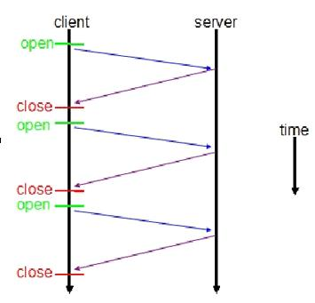
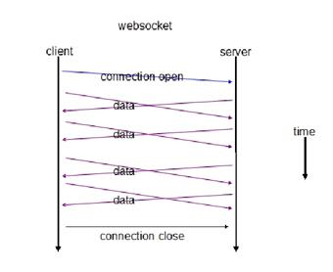
实习期间工作项总结及说明
二、知识预研?title=WebSocket&keyword=compareWithHTTP
Websocket的优点:
在传统的方式上（如右图），要不断的建立，关闭HTTP协议，由于HTTP是非状态性的，每次都要重新传输identity info（鉴别信息），来告诉服务端你是谁。浪费处理时间，而且还会在网路传输中消耗过多的流量。但是Websocket只需要一次HTTP握手，所以说整个通讯过程是建立在一次连接/状态中，也就避免了HTTP的非状态性，服务端会一直知道你的信息，直到你关闭请求。并且由客户主动询问，转换为服务器（推送）有信息的时候可以主动推送。
图 3. WebSocket 请求响应客户端服务器交互
图 4. 传统 HTTP 请求响应客户端服务器交互图

Slide 21
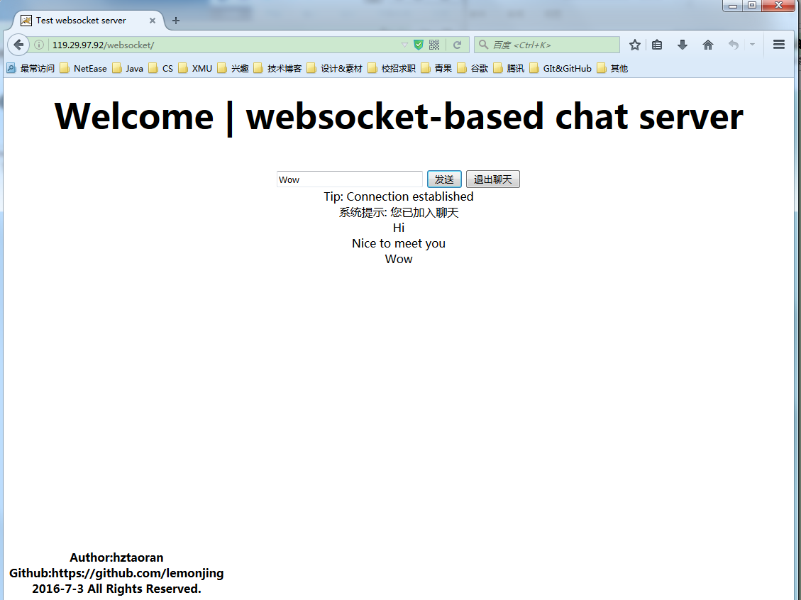
实习期间工作项总结及说明
二、知识预研?title=WebSocket&keyword=预研Demo&Test
图5. WebSocket-Based实时聊天Cilent1

Slide 22
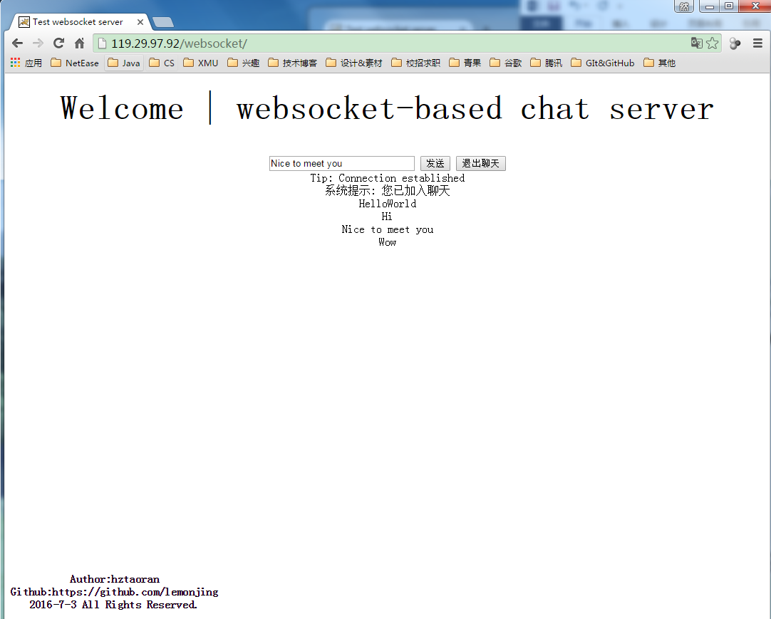
实习期间工作项总结及说明
二、知识预研?title=WebSocket&keyword=预研Demo&Test
图6. WebSocket-Based实时聊天Cilent2

Slide 23
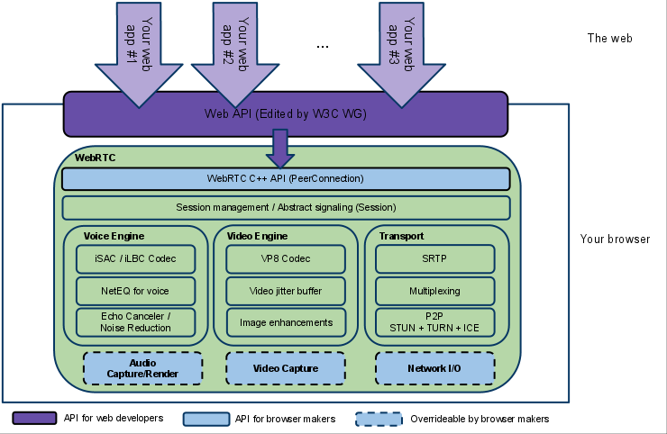
实习期间工作项总结及说明
WebRTC
二、知识预研?title=WebRTC&keyword=简述
WebRTC，名称源自网页实时通信（Web Real-Time Communication）的缩写，是一个支持网页浏览器进行实时语音通信或视频通信的技术。
对浏览器来说，WebRTC其实就是提供了3个API：
MediaStream (即getUserMedia)，用于获取媒体数据，例如来自摄像头和麦克风的视频流和音频流
RTCPeerConnection，用于peer跟peer之间呼叫和建立连接以便传输音视频数据流
RTCDataChannel 用于peer跟peer之间传输音视频之外的一般数据
图7. WebRTC 架构组件

Slide 24
实习期间工作项总结及说明
二、知识预研?title=WebRTC&keyword=信令服务器
WebRTC提供了浏览器到浏览器（点对点）之间的通信，但并不意味着WebRTC不需要服务器。暂且不说基于服务器的一些扩展业务，WebRTC至少有两件事必须要用到服务器：
1. 浏览器之间交换建立通信的元数据（信令）必须通过服务器 2. 为了穿越NAT和防火墙
为什么需要信令？
我们需要通过一系列的信令来建立浏览器之间的通信。而具体需要通过信令交换哪些内容呢？大概列了一下：
1. 用来控制通信开启或者关闭的连接控制消息 2. 发生错误时用来彼此告知的消息 3. 媒体流元数据，比如像解码器、解码器的配置、带宽、媒体类型等等 4. 用来建立安全连接的关键数据 5. 外界所看到的的网络上的数据，比如IP地址、端口等

Slide 25
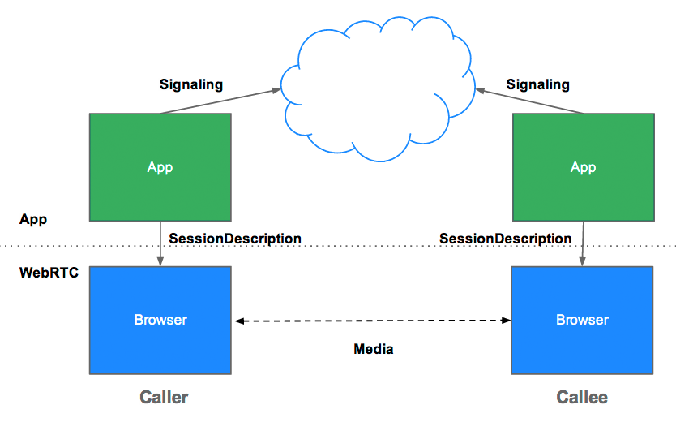
实习期间工作项总结及说明
信令处理过程需要客户端能够来回传递消息, 这个过程在webrtc里面是没有实现的。
在建立连接之前，浏览器之间显然没有办法传递数据。所以我们需要通过服务器的中转，在浏览器之间传递这些数据，然后建立浏览器之间的点对点连接。但是WebRTC API中并没有实现这些。
注：可以用WebSocket实现
图8. 信令服务器

Slide 26
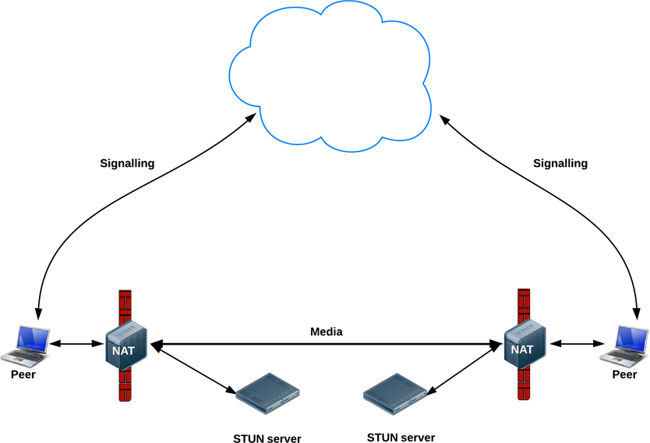
实习期间工作项总结及说明
二、知识预研?title=WebRTC&keyword=NAT穿越
办法：打洞服务器 STUN、TURN
注意：一旦peer跟peer之间建立好连接就可以直接传输音视频数据流，并不需要借助第三方服务器中转。
图8. NAT穿越图示

Slide 27
实习期间工作项总结及说明
二、知识预研?title=WebRTC&keyword=Demo&Test
方法：WebRTC封装库
WebRTC的目的是为了简化基于浏览器的实时数据通信的开发工作量， 但实际应用编程还是有点复杂，尤其调用RTCPeerConnection必须对如何建立连接、 交换信令的流程和细节有深入的理解。为此可以使用WebRTC的封装库SimpleWebRTC。
信令服务器搭建
安装nodejs
安装信令服务器的模块
npm install express npm install yetify npm install getconfig npm install node-uuid npm install socket.io
阶段性成果: 还有大量问题存在

Slide 28
实习期间工作项总结及说明
Kurento
二、知识预研?title=Kurento&keyword=简述
What’s Kurento:
WebRTC is an open source technology that enables web browsers with Real-Time Communications (RTC) capabilities via JavaScript APIs. It has been conceived as a peer-to-peer technology where browsers can directly communicate without the mediation of any kind of infrastructure. This model is enough for creating basic applications but features such as group communications, media stream recording, media broadcasting or media transcoding are difficult to implement on top of it. For this reason, many applications require using a media server.
Kurento正是作为KMS应运而生。
Features:
Networked streaming protocols, including HTTP, RTP and WebRTC.
Group communications (MCUs and SFUs functionality) supporting both media mixing and media routing/dispatching.
Generic support for computational vision and augmented reality filters.
Media storage supporting writing operations for WebM and MP4 and playing in all formats supported by GStreamer.
Automatic media transcodification between any of the codecs supported by GStreamer including VP8, H.264, H.263, AMR, OPUS, Speex, G.711, etc.

Slide 29
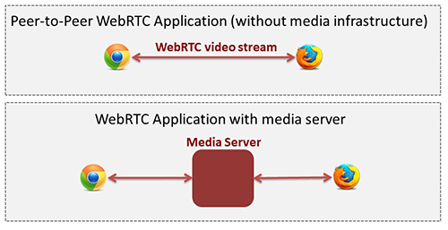
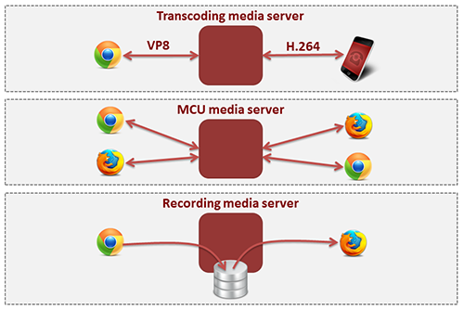
实习期间工作项总结及说明
二、知识预研?title=Kurento&keyword=traditional media server
图9. Peer-to-peer WebRTC approach vs. WebRTC through a media server
图10. Typical WebRTC Media Server capabilities
总结:大多数WebRTC媒体服务器提供的功能: 录制 转码 MCU 广播 混流等等

Slide 30
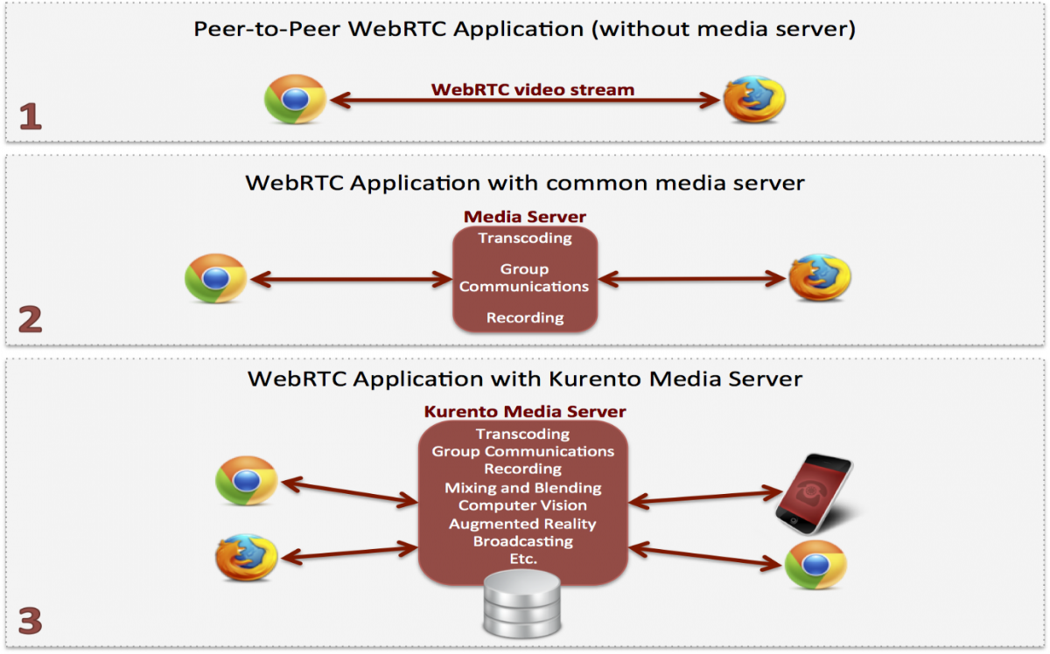
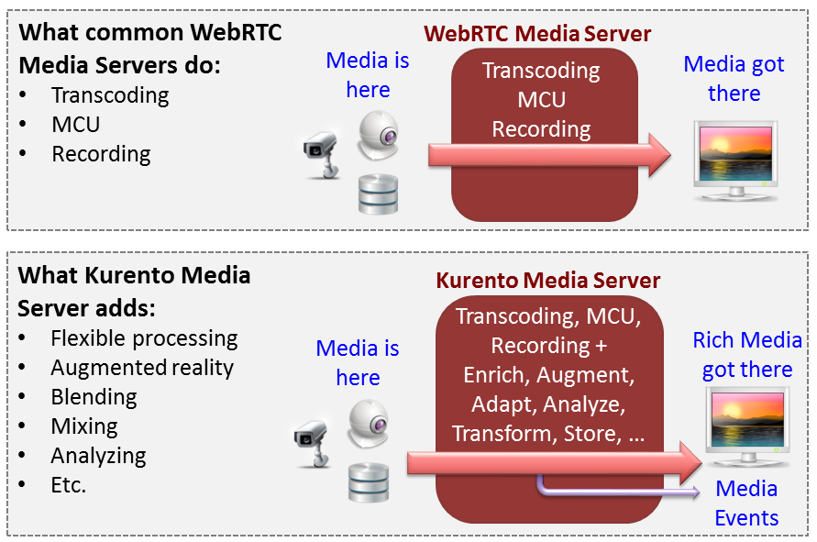
实习期间工作项总结及说明
二、知识预研?title=Kurento&keyword=kurento media server
图11. Kurento Media Server adds advanced media processing to the capabilities of common media servers.
图12. Kurento Media Server capabilities

Slide 31
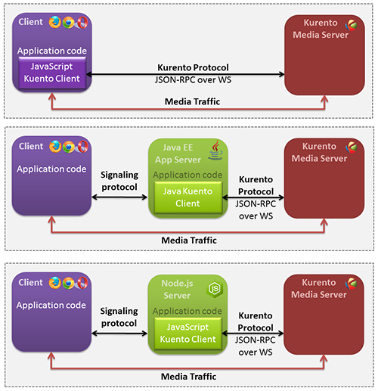
实习期间工作项总结及说明
二、知识预研?title=Kurento&keyword=connection
☞ JavaScript Client
☞ Java Client
☞ Node.js Client
图13. Kurento客户端和KMS连接的三种方式

Slide 32
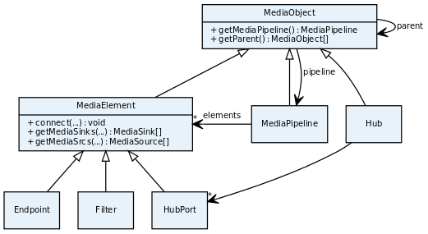
实习期间工作项总结及说明
二、知识预研?title=Kurento&keyword=kurento core
图14. Class diagram of main classes in Kurento API

Slide 33
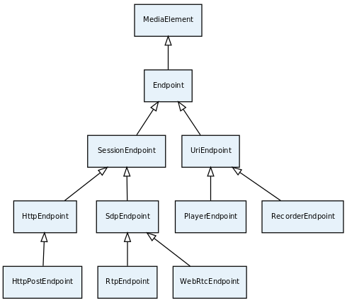
实习期间工作项总结及说明
二、知识预研?title=Kurento&keyword=MediaElement&Endpoint
☞ A WebRtcEndpoint : 双向 与浏览器交互 拉流推流
☞ A RtpEndpoint 双向 it uses RTP protocol and SDP for media negotiation.
☞ An HttpPostEndpoint 单向输入 类似于http post方式的fileupload
☞ A PlayerEndpoint 单向输入 retrieves content from file system, http URL or RTSP url and inject it into the media pipeline
☞ A RecorderEndpoint 单向输出 provides function to store contents in reliable mode (doesn’t discard data). It contains Media Sink pads for audio and video.
图15. Class diagram of main Endpoints in Kurento API

Slide 34
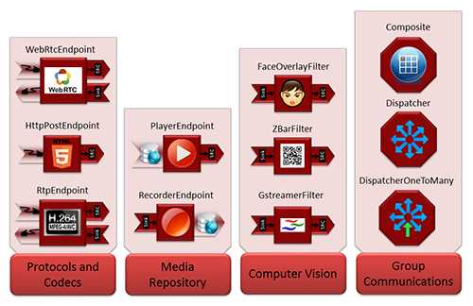
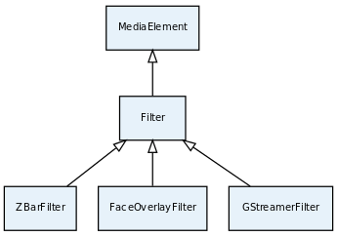
实习期间工作项总结及说明
二、知识预研?title=Kurento&keyword=MediaElement&Filter
图16. Class diagram of main Filters in Kurento API
图17. Some Media Elements provided out of the box by Kurento

Slide 35
实习期间工作项总结及说明
二、知识预研?title=Kurento&keyword=Filter
The ZBarFilter filter detects QR and bar codes in a video stream. When a code is found, the filter raises a CodeFoundEvent. Clients can add a listener to this event to execute some action.
The FaceOverlayFilter filter detects faces in a video stream and overlaid it with a configurable image.
GStreamerFilter is a generic filter interface that allow use GStreamer filter in Kurento Media Pipelines.

Slide 36
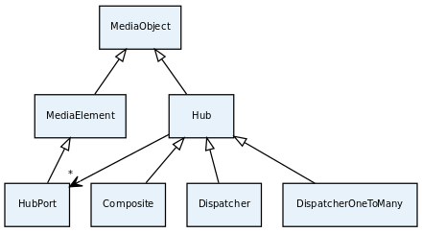
实习期间工作项总结及说明
二、知识预研?title=Kurento&keyword=Hub
Hub的几个重要功能:
☞ Composite is a hub that mixes the audio stream of its connected inputs and constructs a grid with the video streams of them.
☞ DispatcherOneToMany is a Hub that sends a given input to all the connected output HubPorts.
☞ Dispatcher is a hub that allows routing between arbitrary input-output HubPort pairs.
图17. Hub of Media Object

Slide 37
实习期间工作项总结及说明
二、知识预研?title=Kurento&keyword=Kurento Protocol
Kurento Protocol: 基于WebSocket并使用 JSON-RPC V2.0作为request和response的载体。
Once the WebSocket has been established(使用connect方法), the Kurento Protocol offers different types of request/response messages:
ping: Keep-alive method between client and Kurento Media Server.
create: Instantiates a new media object, that is, a pipeline or media element.
invoke: Calls a method of an existing media object.
subscribe: Creates a subscription to an event in a object.
unsubscribe: Removes an existing subscription to an event.
release: Deletes the object and release resources used by it.
onEvent: This request is sent from Kurento Media server to clients when an event occurs.

Slide 38
实习期间工作项总结及说明
二、知识预研?title=Kurento&keyword=installation
系统环境: Ubuntu 14.04 LTS (64 bits)
版本: Kurento-Meida-Server6.0
注:KMS5.x和6.x的不兼容
The current stable version of Kurento Media Server uses the Trickle ICE protocol for WebRTC connections. Trickle ICE is the name given to the extension to the Interactive Connectivity Establishment (ICE) protocol that allows ICE agents (in this case Kurento Media Server and Kurento Client) to send and receive candidates incrementally rather than exchanging complete lists. In short, Trickle ICE allows to begin WebRTC connectivity much more faster.
This feature makes the Kurento Media Server 6 incompatible with the former versions.
安装脚本
echo "deb http://ubuntu.kurento.org trusty kms6" | sudo tee /etc/apt/sources.list.d/kurento.list
wget -O - http://ubuntu.kurento.org/kurento.gpg.key | sudo apt-key add -
sudo apt-get update
sudo apt-get install kurento-media-server-6.0
启动和停止服务
sudo service kurento-media-server-6.0 start
sudo service kurento-media-server-6.0 stop
1. STUN and TURN servers
In most of cases, a STUN server will do the trick. A TURN server is only necessary when the NAT is symmetric.
配置
/etc/kurento/modules/kurento/WebRtcEndpoint.conf.ini

Slide 39
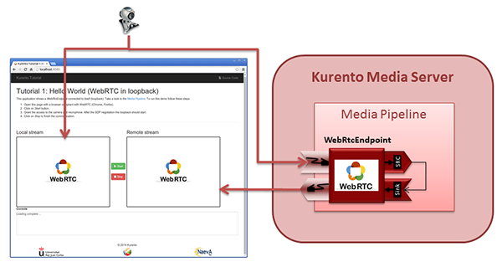
实习期间工作项总结及说明
二、知识预研?title=Kurento&keyword=Demo&Test
图18. Kurento Hello World Media Pipeline in context

Slide 40
实习期间工作项总结及说明
二、知识预研?title=Netty&keyword=简述
Netty
Netty是一个高性能、异步事件驱动的NIO框架，它提供了对TCP、UDP和文件传输的支持，作为一个异步NIO框架，Netty的所有IO操作都是异步非阻塞的，通过Future-Listener机制，用户可以方便的主动获取或者通过通知机制获得IO操作结果。
作为当前最流行的NIO框架，Netty在互联网领域、大数据分布式计算领域、游戏行业、通信行业等获得了广泛的应用，一些业界著名的开源组件也基于Netty的NIO框架构建。

Slide 41
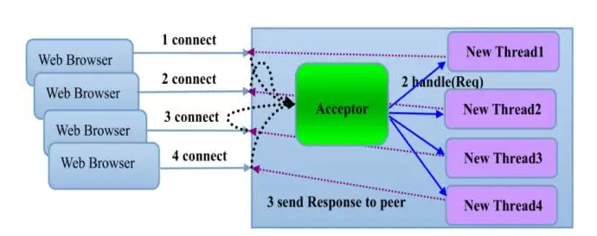
实习期间工作项总结及说明
二、知识预研?title=Netty&keyword=bio
1. 传统的BIO编程
缺点：缺乏弹性收缩，客户端并发访问量增大后，线程膨胀，导致线程堆栈溢出，并最终使得服务器宕机或假死，停止服务。
图19. 一客户端一线程

Slide 42
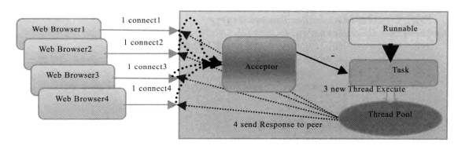
实习期间工作项总结及说明
二、知识预研?title=Netty&keyword=伪异步io
2. 伪异步IO
图19. M:N的伪异步IO模型

Slide 43
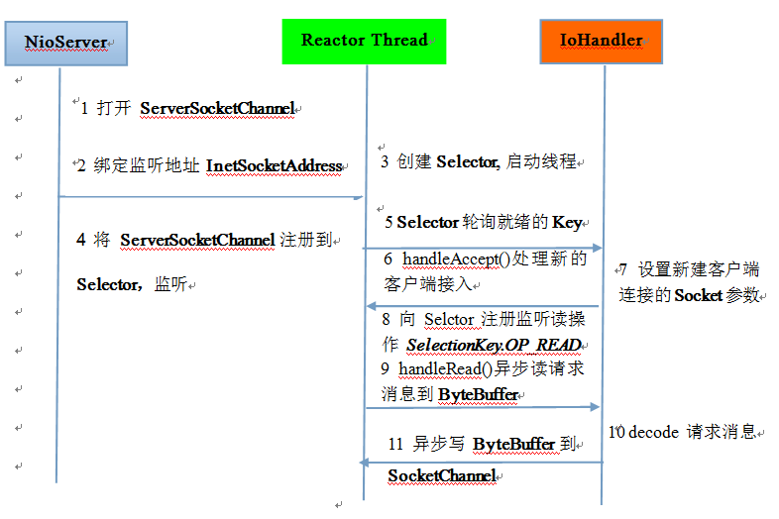
实习期间工作项总结及说明
二、知识预研?title=Netty&keyword=NIO
3. NIO
引入了Channel、Buffer和Selector
缺点：
API能力较弱。目录的级联创建和递归遍历需要手动实现
文件操作是同步阻塞调用，编程复杂，不支持异步文件读写。
图20. NIO服务器端通信机制

Slide 44
实习期间工作项总结及说明
二、知识预研?title=Netty&keyword=NIO2.0
4. NIO2.0(AIO)
提供AIO功能，提供异步文件通道和异步套接字通道。它们是真正的异步非阻塞IO，基于UNIX网络编程中的信号驱动IO模型，不需要通过多路选择器Selector对注册的通道进行轮询即可实现异步读写。Channel的异步操作底层是通过JDK的底层线程池负责回调并驱动IO读写操作。

Slide 45
实习期间工作项总结及说明
二、知识预研?title=Netty&keyword=why netty
为什么选择Netty而不是Java原生NIO？
1、Selector、Channel、Buffer、网络编程、多线程和并发、Reactor模式
2、重连、验证、网络拥塞、半包读写
3、NIO的Bug（epoll导致的空轮询）
Netty提供：
高性能高可用
API使用简单，开发门槛低
功能强大，预置了多种编解码，支持多种主流协议
定制能力强，可以通过ChannelHandler对通信框架灵活扩展
成熟稳定、版本迭代周期短、经历了众多商业企业应用的考验

Slide 46
实习期间工作项总结及说明
二、知识预研?title=Netty&keyword=overview
Netty的架构
Netty的高性能高可用
Netty Core Elements
Reactor线程模型
与WebSocket的整合Demo

Slide 47
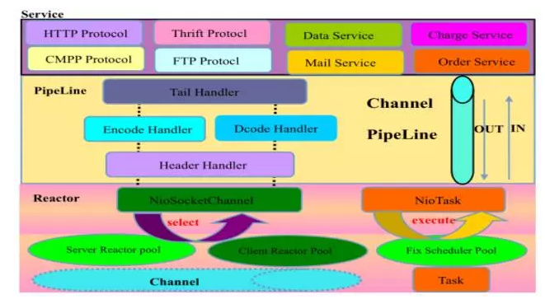
实习期间工作项总结及说明
1、Netty的架构
图21. Netty的三层结构

Slide 48
实习期间工作项总结及说明
2、Netty的高性能高可用
一、高效的Reactor线程模型
二、零拷贝
1、堆外直接内存
2、gathering聚合buffer
3、文件传输采用transferTo，非传统循环write导致的内存拷贝
三、基于内存池的缓冲区重用机制
PooledByteBufAllocator分配堆外直接内存缓冲区 重用
不采用内存池分配器创建堆外直接内存 回收
四、无锁化串行设计理念
五、高性能的序列化框架
Netty默认提供了对Google Protobuf的支持。
六、Netty迭代版本不断加入的可靠性
如Netty加入的基于链路空闲的有效性检测。

Slide 49
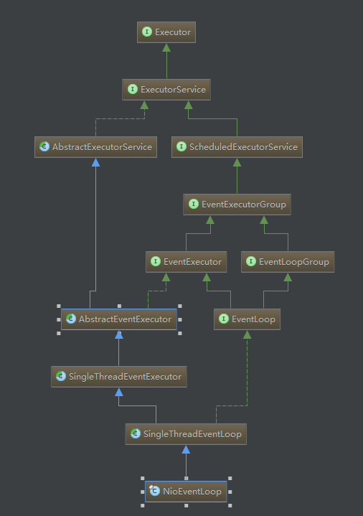
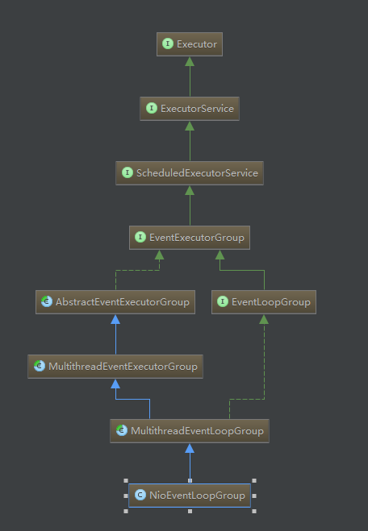
实习期间工作项总结及说明
3、Netty Core Elements
图22. NioEventLoop
图23. NioEventLoopGroup

Slide 50
实习期间工作项总结及说明
二、知识预研?title=Netty&keyword=NioEventLoop&NioEventLoopGroup
NioEventLoop是Netty的Reactor线程，它的职责如下：
1. 作为服务端Acceptor线程，负责处理客户端的请求接入
2. 作为客户端Connecor线程，负责注册监听连接操作位，用于判断异步连接结果
3. 作为IO线程，监听网络读操作位，负责从SocketChannel中读取报文
4. 作为IO线程，负责向SocketChannel写入报文发送给对方，如果发生写半包，会自动注册监听写事件， 用于后续继续发送半包数据，直到数据全部发送完成
5. 作为定时任务线程，可以执行定时任务，例如链路空闲检测和发送心跳消息等
6. 作为线程执行器可以执行普通的任务线程（Runnable）
首先NioEventLoop继承SingleThreadEventExecutor，这就意味着它实际上是一个线程个数为1的线程池。
NIOEventLoopGroup是一个Reactor线程池。

Slide 51
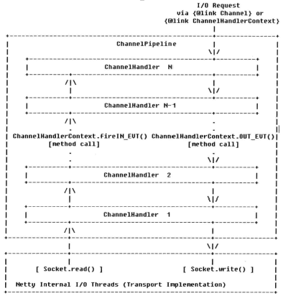
实习期间工作项总结及说明
二、知识预研?title=Netty&keyword=Channelhandler&ChannelPipeline
ChannelHandler是事件处理器，负责对事件的拦截和处理，而ChannelPipeline实际是ChannelHandler的容器，内部维护了一个ChannelHandler的链表和迭代器。可类比于Servlet和filter，是一种责任链的设计模式。
Netty中的事件分为inbound事件和outbound事件。Inbound事件由IO线程触发，如TCP链路建立事件、关闭事件、读事件、异常通知事件等。对应上图左半部分，其触发的方法为：
ChannelHandlerContext.fireChannelRegistered();
ChannelHandlerContext.fireChannelActive();
ChannelHandlerContext.fireChannelRead();
ChannelHandlerContext.fireChannelReadComplete();
ChannelHandlerContext.fireExceptionCaught();
ChannelHandlerContext.fireUserEventTriggered();
ChannelHandlerContext.fireChannelWritabilityChanged();
ChannelHandlerContext.fireChannelInactive();
触发outbound事件：由用户主动发起的网络IO操作
ChannelHandlerContext.bind();
ChannelHandlerContext.connect();
ChannelHandlerContext.write();
ChannelHandlerContext.flush();
ChannelHandlerContext.read();
ChannelHandlerContext.disconnect();
ChannelHandlerContext.close();
通常的做法是继承ChannelHandlerAdapter（15个方法+增加和删除）只覆盖自己关心的方法。
注：Netty提供的Handler是非常丰富的。
图24. ChannelPipeline对事件流的拦截和处理过程（Netty5.0+）

Slide 52
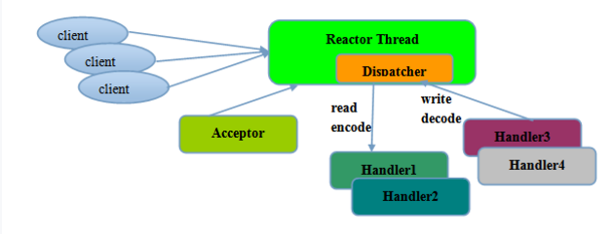
实习期间工作项总结及说明
二、知识预研?title=Netty&keyword=Single Thread Model
4、Reactor线程模型
适用：小容量应用
缺点：
1) 一个NIO线程同时处理成百上千的链路，性能上无法支撑，即便NIO线程无法满足海量消息的编码、解码、读取和发送；
2) 当NIO线程负载过重之后，处理速度将变慢，这会导致大量客户端连接超时，超时之后往往会进行重发，这更加重了NIO线程的负载，最终会导致大量消息积压和处理超时，NIO线程会成为系统的性能瓶颈
图24. Reactor单线程模型

Slide 53
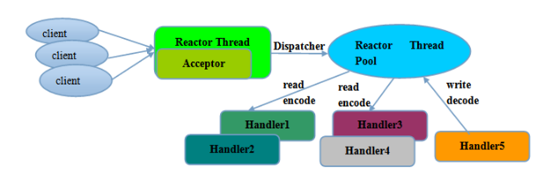
实习期间工作项总结及说明
二、知识预研?title=Netty&keyword=Multi Thread Model
适用：满足绝大多数场景
特殊：百万客户端并发连接，或者服务端需要对客户端的握手消息进行安全认证，认证本身非常损耗性能。
图24. Reactor多线程模型

Slide 54
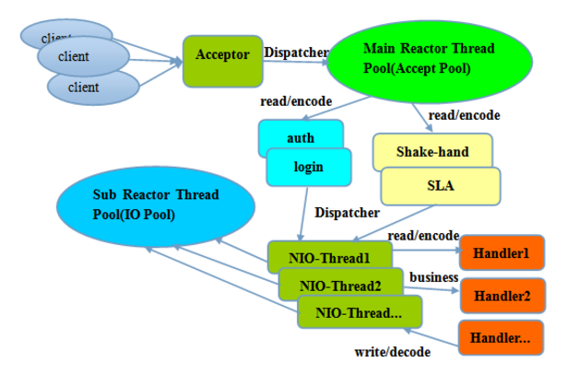
实习期间工作项总结及说明
二、知识预研?title=Netty&keyword=Multi Thread Model With Master&Slave
图25. Reactor主从多线程模型

Slide 55
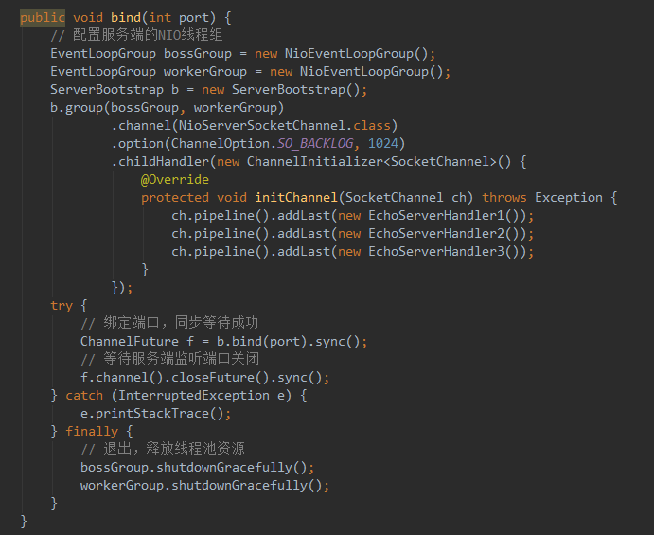
实习期间工作项总结及说明
二、知识预研?title=Netty&keyword=Demo&Test
5、与WebSocket的整合Demo
服务器端
图25. Netty-WebSocket Chat Server 服务端核心代码

Slide 56
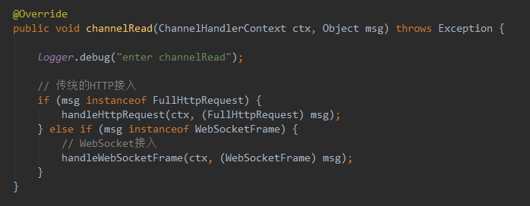
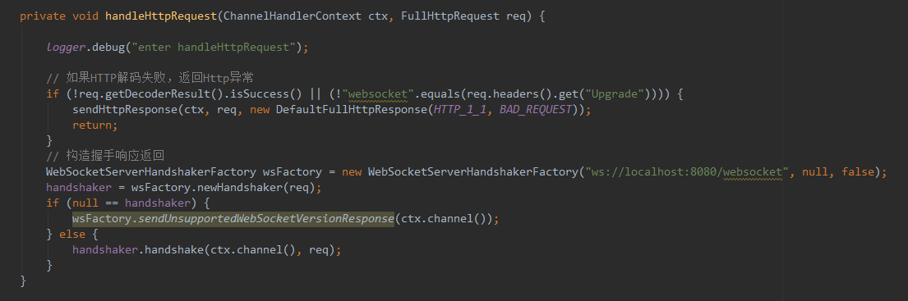
实习期间工作项总结及说明
二、知识预研?title=Netty&keyword=Demo&Test
图26. 客户端消息到达的处理
图27. 处理http握手消息

Slide 57
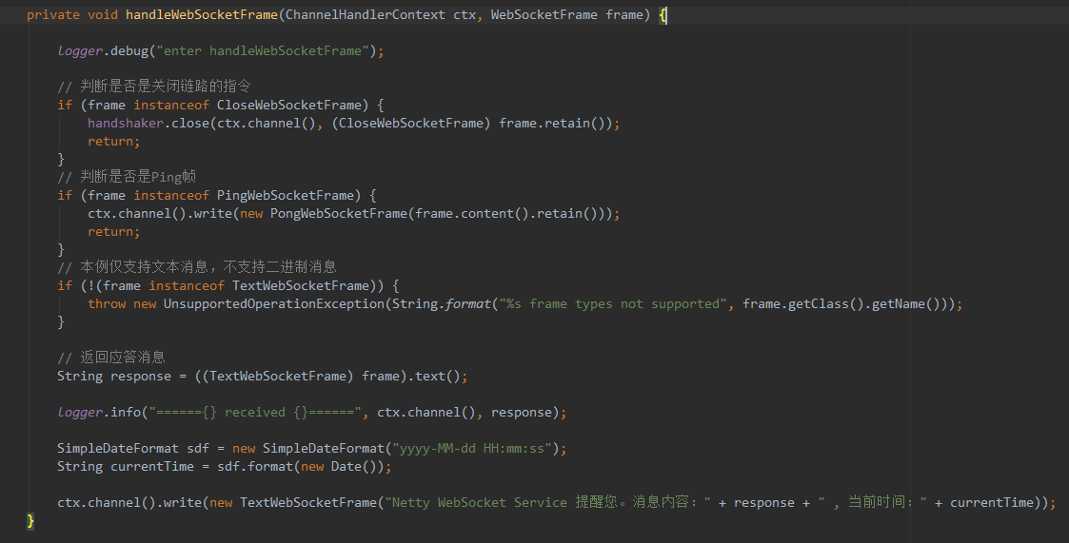
实习期间工作项总结及说明
二、知识预研?title=Netty&keyword=Demo&Test
图26.根据websocket帧类别进行websocket消息的处理

Slide 58
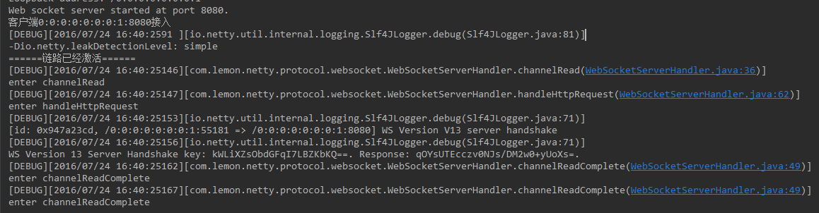
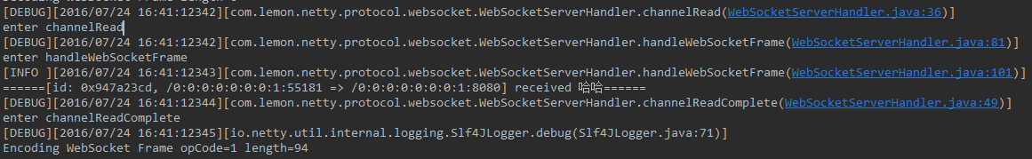
实习期间工作项总结及说明
二、知识预研?title=Netty&keyword=Demo&Test
握手建立
走WebSocket

Slide 59
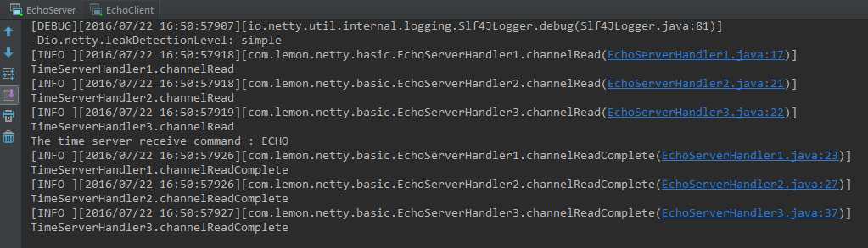
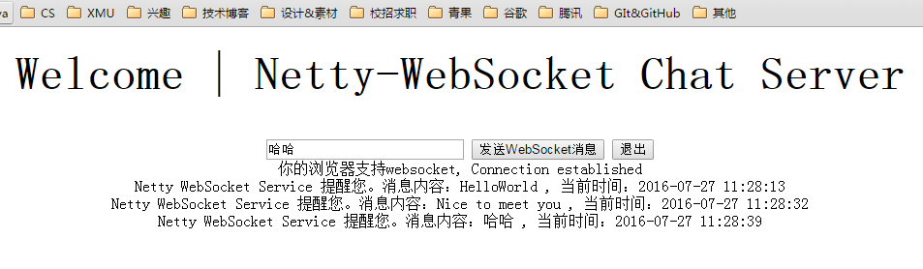
实习期间工作项总结及说明
二、知识预研?title=Netty&keyword=Demo&Test
图27. handler传递
图27. 页面展现

Slide 60
实习期间工作项总结及说明
二、知识预研?title=总结
1、Netty构建高可用的网络应用程序非常必要
2、WebSocket解决HTTP被动性和单一性
3、WebRTC和Kurento是可选的新直播方案
优点在于WebRTC将大大减轻实时应用的开发周期和难度，并且谷歌积极推动WebRTC成为W3C的标准协议，主流浏览器都陆续支持WebRTC。而Kurento提供的媒体服务器功能强大，补充WebRTC媒体服务器的不足。
然而，开发难度在于不管是Kurento还是WebRTC，都是基于浏览器端的实时通信，我们缺少设备端的API，而这是极其重要的。另一个难点在于KMS的跨机器跨域后Endpoint的连接，也就是KMS分布式的考量；以及KMS的性能等等。

Slide 61
个人想法&后续规划
先设计，再动手
给我一个理由
确认和再确认
工作上

Slide 62
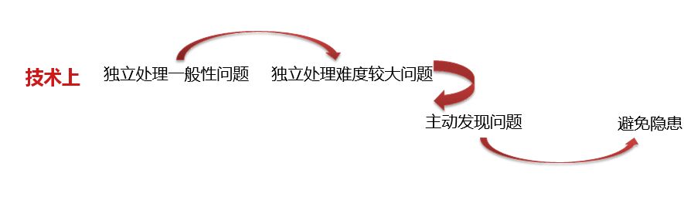
个人想法&后续规划

Slide 63
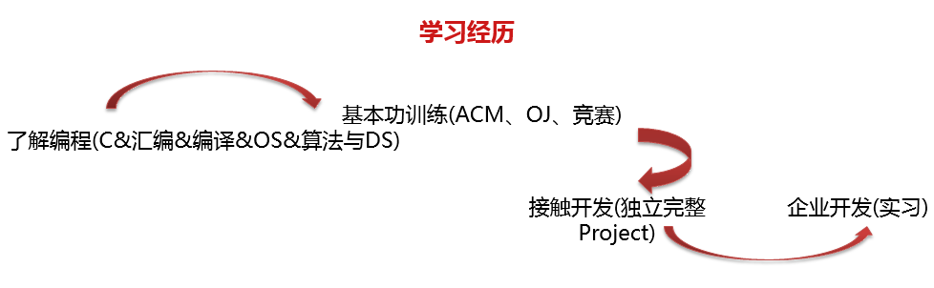
个人想法&后续规划
技术展望…

Slide 64
个人想法&后续规划

Slide 65


Thank you

